Slide 1


سیکس یعنی جنسی فعل کے ذریعے لگنے والے انفیکشنز (STIs) کو سمجھنا

Slide 2

آپ کو STIs کے متعلق کیا معلوم ہونا ضروری ہے
لوگوں کو STIs کیسے لگتے ہیں اور ان کی علامات کیا ہو سکتی ہیں
کن لوگوں کو ٹیسٹ کروانا چاہیے
ٹیسٹ کہاں اور کیسے کروایا جا سکتا ہے
STIs کے علاج کے طریقے
STIs کی روک تھام
اپنے STIsکے متعلق دوسروں کو بتانا
مدد اور سہارا حاصل کرنا
آج ہم ان موضوعات پر بات کریں گے…

Slide 3

STIs سے کیا مراد ہے اور
STIs سے مراد سیکس یعنی جنسی فعل کے ذریعے لگنے والے انفیکشنز ہیں:
STIsسے مراد بیکٹیریا، وائرسوں اور طفیلی اجسام (پیراسائیٹس) کی وجہ سے لگنے والے انفیکشنز ہیں۔
آسٹریلیا میں بیکٹیریا کی وجہ سے لگنے والے STIs زیادہ عام ہیں
یہ کیوں اہم ہیں؟
STIs اس لیے اہم ہیں کہ:
STIs کا علاج ہو سکتا ہے اور کچھ سے مستقل شفا ہو سکتی ہے
علاج نہ کروانے کی صورت میں یہ صحت کے شدید مسائل پیدا کر سکتے ہیں
STIs رکھنے والے بہت سے لوگوں کو اس بارے میں پتہ نہیں ہوتا اور اس طرح ان سے دوسروں کو یہ انفیکشن لگتا ہے اور انفیکشن پھیلتا جاتا ہے
باقاعدگی سے ٹیسٹ کرواتے رہنا اہم ہے تاکہ کوئی STIہونے کی صورت میں آپ کو پتہ چل جائے۔

Slide 4

کونسے STIs زیادہ عام ہیں؟
پیراسائیٹس کی وجہ سے ہونے والے STIs
وائرسوں کی وجہ سے ہونے والے STIs
بیکٹیریا کی وجہ سے ہونے والے STIs
Trichomoniasis (trich)
جنسی اعضا کے گرد بالوں میں جوئیں (scabies)
mpox (منکی پاکس)
human immunodeficiency virus (HIV)
جینیٹل ہرپیز (جنسی اعضا پر چھالے)
جینیٹل وارٹس (جنسی اعضا پر مسّے)
ہیپاٹائٹس بی
سِفلس (آتشک)
کلامیڈیا
گونوریا (سوزاک)
آسٹریلیا میں عام ترین STIsکلامیڈیا، گونوریا اور سفلس ہیں۔

Slide 5

لوگوں کو STIsکیسے لگتے ہیں؟
حمل اور بچے کی پیدائش کے دوران اور ماں کا دودھ پینے سے
جلد کے ِجلد کو بھرپور انداز میں چھونے سے
مرد کے نطفے، وجائنا کی رطوبتوں، چھاتی کے دودھ یا خون جیسی جسمانی رطوبتیں شیئر کرنے سے
وجائنا (عورت کا فرج)، منہ یا مقعد (پچھلے سوراخ) کے راستے سیکس کے دوران

Slide 6
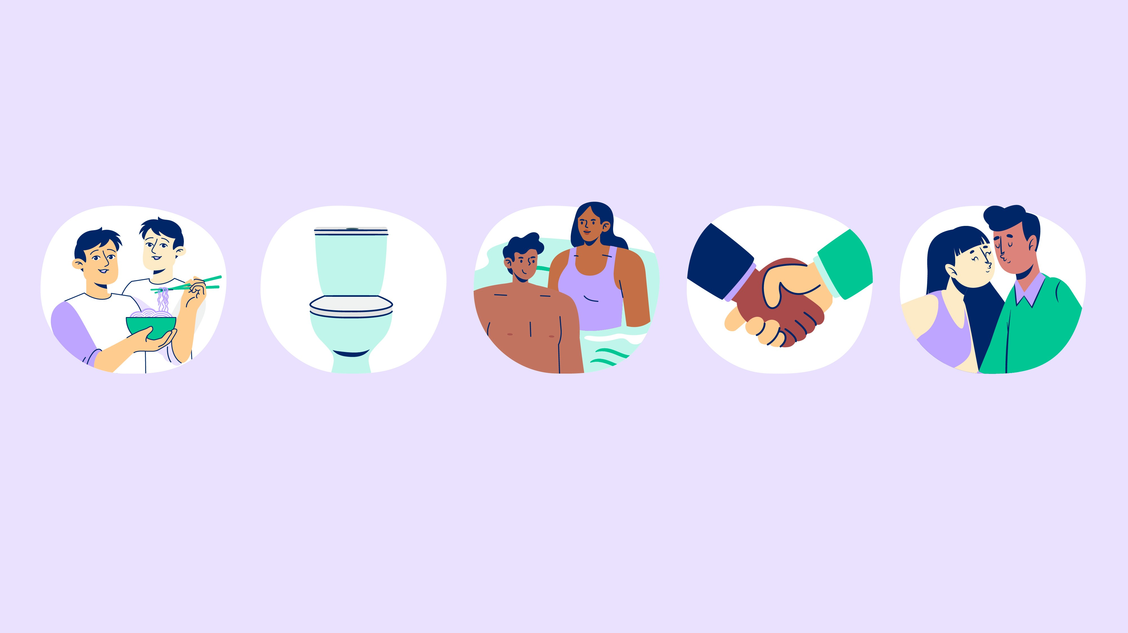
آپ کو ان طریقوں سے STIs نہیں لگ سکتے…
خشک ہونٹوں سے کسی کے خشک ہونٹوں کو چومنا
ہاتھ ملانا
دوسروں کے استعمال میں آنے والا شاور یا سوئمنگ پول استعمال کرنا
دوسروں کے استعمال میں آنے والی ٹائلٹ سیٹ استعمال کرنا
کھانے اور پینے کی چیزیں یا برتن شیئر کرنا
6

Slide 7
منہ، مردانہ عضو تناسل، وجائنا، مقعد یا سرویکس (بچے دانی کی گردن) پر زخموں جیسی پھنسیاں
ہاتھوں، کمر، سینے یا پیروں پر سرخ دانے
بغلوں یا رانوں اور پیٹ کے درمیانی حصوں میں سوجے ہوئے غدود
بخار
بال گرنا
سر میں درد
تھکن
سِفلس کی عام علامات کیا ہیں؟
علاج کے بغیر سِفلس شدید مسائل کا سبب بن سکتا ہے

Slide 8

مردانہ عضو تناسل/پیشاب کی نالی اور وجائنا سے مواد نکلنا
پیٹ سے نیچے کے اعضا میں درد
وجائنا سے خون آنا
پیشاب کرتے ہوئے درد
سیکس کے دوران یا بعد میں درد
خصیوں (ٹیسٹیکلز) میں درد
مقعد میں درد یا مقعد سے مواد نکلنا
پاخانہ کرتے ہوئے درد
کلامیڈیا اور گونوریا (سوزاک) کی عام علامات
STIs کی موجودگی کا پتہ چلانے کا واحد طریقہ باقاعدگی سے ٹیسٹ کروانا ہے۔

Slide 9


کن لوگوں کو STIٹیسٹ کروانا چاہیے؟
ان صورتوں میں اپنا ٹیسٹ کروانے پر غور کریں:
اکثر ٹیسٹ کرواتے رہنا آپ کی صحت کے لیے اچھا ہے
یا آپ کے سیکس پارٹنر میں کوئی علامت ہے (لیکن زیادہ تر STIs کی کوئی علامات ظاہر نہیں ہوتیں)
آپ کو پچھلے 12 مہینوں میں کوئی STI رہ چکا ہے
آپ حاملہ ہیں یا حاملہ ہونے کا ارادہ رکھتی ہیں
آپ ایسے مرد ہیں جو مردوں کے ساتھ پروٹیکشن کے بغیر سیکس کرتے ہیں
آپ نے کنڈوم کے بغیر/ (پروٹیکشن کے بغیر) سیکس کیا ہو

Slide 10

STIsکے لیۓ کن قسموں کے ٹیسٹ موجود ہیں؟
کلامیڈیا
گونوریا
سِفلس
پیشاب کا نمونہ
وجائنا، مقعد یا گلے سے لیا ہوا سواب
خون کا ٹیسٹ
السر یا زخم نما پھنسی سے لیا ہوا سواب
STIsکی موجودگی کا پتہ چلانے کا واحد طریقہ باقاعدگی سے ٹیسٹ کروانا ہے۔

Slide 11

آپ ان جگہوں پر STI ٹیسٹ کروا سکتے ہیں:
ڈاکٹر یا جنرل پریکٹیشنر (جی پی)
NSW - NSW Sexual Health Clinics سیکسوئل ہیلتھ کلینکس
- Family Planning Centresفیملی پلاننگ سنٹرز
STIs کا ٹیسٹ کہاں سے
کروایا جا سکتا ہے؟
STI ٹیسٹنگ بہت کم وقت میں، آسانی سے اور رازداری سے ہو جاتا ہے۔

Slide 12



STI ٹیسٹنگ: آپ سے کیا پوچھا جا سکتا ہے؟
کیا آپ میں کوئی ایسی علامات ہیں جن کی وجہ سے آپ کو فکر ہے؟
پچھلی بار آپ نے کب سیکس کیا تھا؟
کیا پہلے کبھی آپ کا STI ٹیسٹ ہوا ہے؟
کیا آپ مردانہ عضو رکھنے والے لوگوں، وجائنا رکھنے والے لوگوں یا دونوں طرح کے لوگوں کے ساتھ سیکس کرتے ہیں؟
STIs آپ کے گلے، مقعد یا جنسی اعضا میں ہو سکتے ہیں۔ کیا آپ کے خیال میں ہمیں ان حصوں میں سے کسی کا ٹیسٹ کرنا چاہیے؟
آخری بار آپ نے کنڈوم کے بغیر سیکس کب کیا تھا؟
کیا آپ حمل روکنے کا کوئی اور طریقہ استعمال کرتے ہیں؟
کیا آپ نے کبھی اپنی مرضی کے خلاف سیکس کیا ہے؟

Slide 13

سِفلس (آتشک)، کلامیڈیا اور گونوریا (سوزاک) سبھی کا علاج اینٹی بائیوٹکس سے کیا جاتا ہے
STIs کا
علاج کیا ہے؟
دوبارہ انفیکشن ہونا ممکن ہے۔ اکثر ٹیسٹ کرواتے رہیں۔

Slide 14
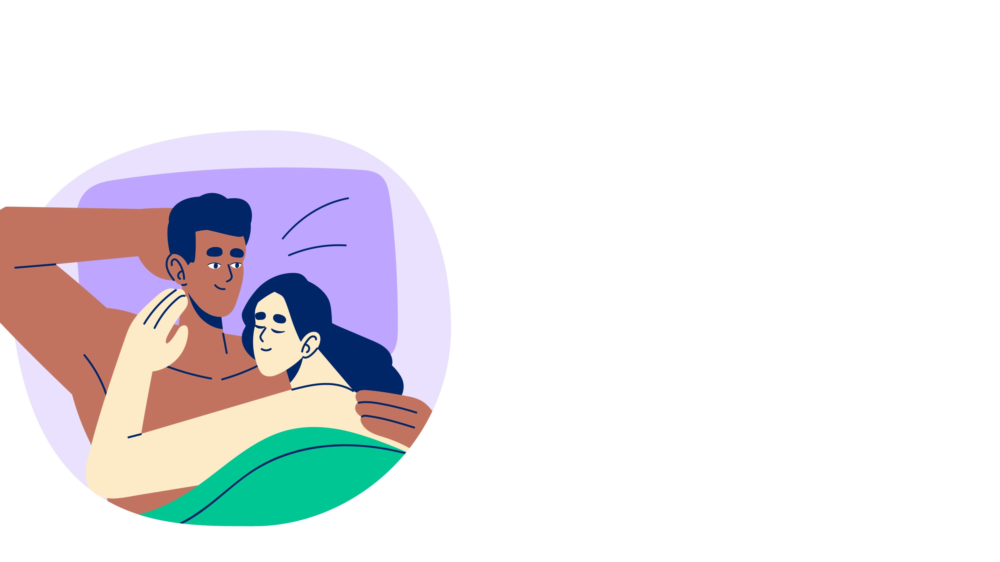
میں خود کو STIs سے کیسے محفوظ رکھ سکتا/سکتی ہوں؟
خود کو محفوظ رکھنے کا بہترین طریقہ سیف سیکس پر عمل کرنا ہے۔
وجائنا، مقعد، منہ کے راستے سیکس سمیت کسی بھی قسم کی سیکس کرتے ہوئے کنڈوم یا ڈیم(dam) استعمال کریں:
وجائنا کے راستے سیکس
مقعد کے راستے سیکس
منہ کے راستے سیکس

Slide 15

کیا میرے لیے کسی کو اپنے STI کے متعلق بتانا ضروری ہے؟
قانون آپ کو کسی کو بتانے کا پابند نہیں کرتا
آپ جن لوگوں کے ساتھ سیکس کریں، ان کو بتانا اہم ہے
آپ معقول احتیاطیں اختیار کرنے کے لیۓ ذمہ دار ہیں
اگر جان بوجھ کر کسی تک انفیکشن پہنچایا جائے تو یہ فوجداری جرم ہے
STIs ہونا بہت عام ہے۔ اس میں شرم کی کوئی بات نہیں ہے۔

Slide 16

ہم نے آج کیا سیکھا ہے؟
درست یا غلط؟
STIs صرف ان لوگوں کو ہوتے ہیں جو ایک سے زیادہ لوگوں کے ساتھ سیکس کرتے ہیں۔
آپ کسی کو دیکھ کر بتا سکتے ہیں کہ اسے کوئی STI ہے۔
آپ کو ٹائلٹ سیٹ پر بیٹھنے سے STIs لگ سکتے ہیں۔
کنڈوم تمام STIs سے مکمل طور پر محفوظ رکھ سکتا ہے۔
STIs صرف وجائنا کے راستے سیکس سے لگ سکتے ہیں۔

Slide 17

مجھے کہاں سے مدد مل سکتی ہے؟
ڈاکٹر یا جی پی تلاش کرنے کے ليے
www.healthdirect.gov.au/australian-health-services
میڈی کیر کارڈ ہونا ضروری نہیں ہے
- Sexual Health Infolinkجنسی صحت کے متعلق معلومات
کا لنک www.shil.nsw.gov.au or 1800 451 624
- Legal services (HALC)قانونی خدمات
www.halc.org.au or (02) 9492 6540
اطلاع دینے والی مفت سروس
- Let Them Know انہیں بتائیں
www.letthemknow.org.au

Slide 18

مجھے STIs کے متعلق مزید معلومات کہاں سے مل سکتی ہیں؟
- Multicultural HIV & Hepatitis Service ملٹی کلچرلHIV اینڈ ہیپاٹائٹس سروس www.mhahs.org.au
- Sexual Health Plus سیکسوئل ہیلتھ پلس www.health.nsw.gov.au/sexualhealth
- Health Direct ہیلتھ ڈائریکٹ www.healthdirect.gov.au/sexually-transmitted-infections-sti
- International Student Health Hub انٹرنیشنل سٹوڈنٹ ہیلتھ ہب www.internationalstudents.health.nsw.gov.au/sti )نیپالی، ہندی، تھائی اور مینڈرین زبانوں میں معلوماتی پرچے مہیا ہیں(
- Play safe سیف سیکس کے لیے رہنمائی www.playsafe.health.nsw.gov.au NSW)میں نوجوانوں کے لیے جنسی صحت کے متعلق معلومات(
- Family Planning Australia فیملی پلاننگ آسٹریلیا www.fpnsw.org.au

Slide 19
آپ اپنی زبان میں مدد کہاں سے لے سکتے ہیں؟
اگر آپ کو اپنی زبان میں اپنے ڈاکٹر یا ہیلتھ پرووائیڈر سے بات کرنے کے لیے مدد کی ضرورت ہے:
Translating and Interpreting Service (TIS) ٹرانسلیٹنگ اینڈ انٹرپریٹنگ سروس (کو 13 14 50 پر کال کریں
یہ سروس مفت اور رازدارانہ ہے
ریسیپشنسٹ سے اپنے لیے مفت انٹرپریٹر بک کرنے کو کہیں

Slide 20

آج ہم نے کیا سیکھا ہے؟
زیادہ تر STIs کی کوئی علامات ظاہر نہیں ہوتیں لہذا اپنے آپ میں ایسے انفیکشن کا پتہ چلانے کا بہترین طریقہ ٹیسٹ کروانا ہے۔
علاج نہ کروانے کی صورت میں STIs صحت کے شدید مسائل پیدا کر سکتے ہیں۔
STI ٹیسٹنگ بہت کم وقت میں، آسانی سے اور ​رازداری سے ہو جاتی ہے اور سیکسوئل ہیلتھ کلینکس میں یہ اکثر مفت ہوتی ہے۔
باقاعدگی سے ٹیسٹ کرواتے رہیں​۔
تمام STIs قابل علاج ہیں اور کچھ STIs سے مستقل شفا ممکن ہے۔

Slide 21

سوالات؟

Slide 22

August 2025
یہ وسیلہ تیار کرنے والے: NSW Multicultural HIV and Hepatitis Service
(MHAHS) mhahs.org.au

